Slide 1
Исследование рынка «цифровых»
профессий с использованием
данных сайта hh.ru
Милто Ольга Юрьевна

Slide 2
О себе
Милто Ольга Юрьевна
Образование:
Рижский авиационный университет, инженер-системотехник
Самарская государственная экономическая академия, экономист
Академия народного хозяйства при Правительстве РФ, MBA «Банки», менеджер
Опыт в Сбере: 30 лет, место работы - Управление внутреннего аудита по Поволжскому банку, отдел аудита розничного бизнеса, менеджер направления.
Основной функционал: организация и проведение аудиторских проверок процессов блоков «Розничный бизнес» и «Сеть продаж» (ЦА, все ТБ)
Город: Самара
Контакты: oymilto@sberbank.ru

Slide 3
Описание проекта
Цель проекта:
Сравнить несколько смежных «цифровых» профессий по количеству вакансий, зарплате, навыкам, определить наиболее востребованные навыки
Сравнить зарплаты по регионам/компаниям/формату работы
Построить модель, прогнозирующую зарплату для вакансий, у которых она не указана
Назначение скрипта: предоставить пользователю статистические данные, тенденции, и графическое представление отношений между разными атрибутами интересующих его вакансий
Как скрипт работает?
От пользователя требуется указать названия вакансий
Далее скрипт:
- обратится с запросом к API HeadHunter.ru
- получит данные вакансий с сайта
- сгруппирует данные
- построит графики
- сделает прогноз по зарплатам, если зарплаты не указаны
Ссылка на репозиторий с кодом:
https://github.com/milto-oy/DA/tree/main/Project_Olga

Slide 4
Бизнес-логика
Сбор пользовательских данных
Запрос к API HH.ru
Формирование таблицы из кратких сведениях о вакансиях
Соединение и сохранение данных в файлы
Добавление:
- подробных описаний вакансий
- ключевых навыков
- расписаний
Подготовка данных:
- удаление дубликатов
- отбор данных
- работа с типами данных
Построение графиков
Разделение вакансий по градациям опыта:
Junior, Middle, Senior, Head
и построение графиков по градациям
Обучение, применение, оценка моделей ML,
построение графиков

Slide 5
Модель данных
Данные получены с hh.ru
1213 предложений скачены 15.05.2023 по вакансиям Аналитик данных (478), Data Scientist (271), Data Engineer (464) без ограничений по региону (по умолчанию скрипт запрашивает с сайта hh.ru дынные для этих 3-х вакансий)
Атрибуты вакансий: ID номер, дата публикации, название, регион, название организации, описание, ключевые навыки, расписание, зарплаты
Зарплаты указаны в 188 вакансиях
На основании данных построено около 30-и графиков и обучены для сравнения две модели прогнозирования зарплат в тех вакансиях, где они не указаны

Slide 6
Основные используемые технологии
Jupyter Notebook - программа для записи, передачи и запуска кода
Python - язык программирования, который широко используется в разработке программного обеспечения, науке о данных и машинном обучении
Pandas, numpy - библиотеки Python для работы с таблицами и массивами
matplotlib.pyplot - библиотека для создания графиков
модуль json - для работы с файлами json
Sklearn - библиотека с различными функциями, алгоритмами, инструментами для разделения данных, работы с текстами, алгоритмами машинного обучения, метриками оценки моделей
И многие другие модули Python, с готовыми решениями для работы с данными

Slide 7
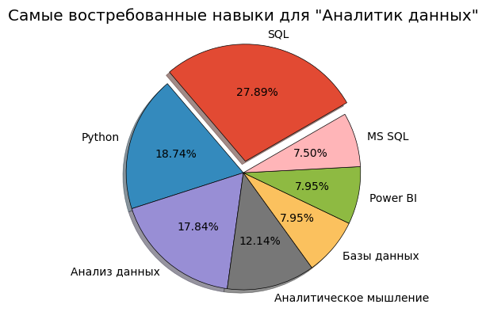
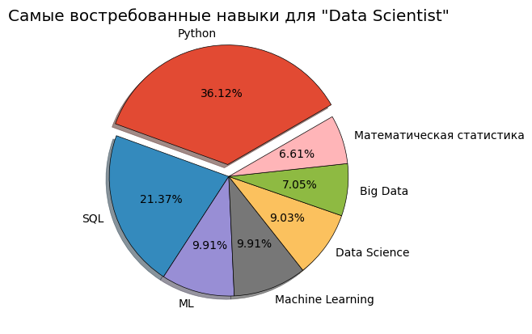
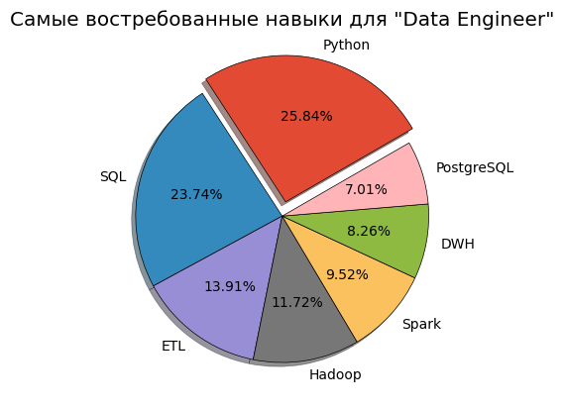
1. Востребованные навыки:
Самые востребованные навыки: SQL и Python

Slide 8
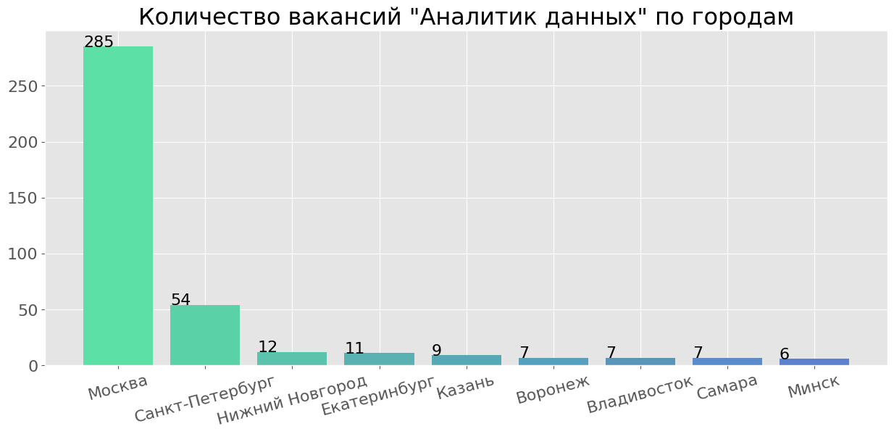
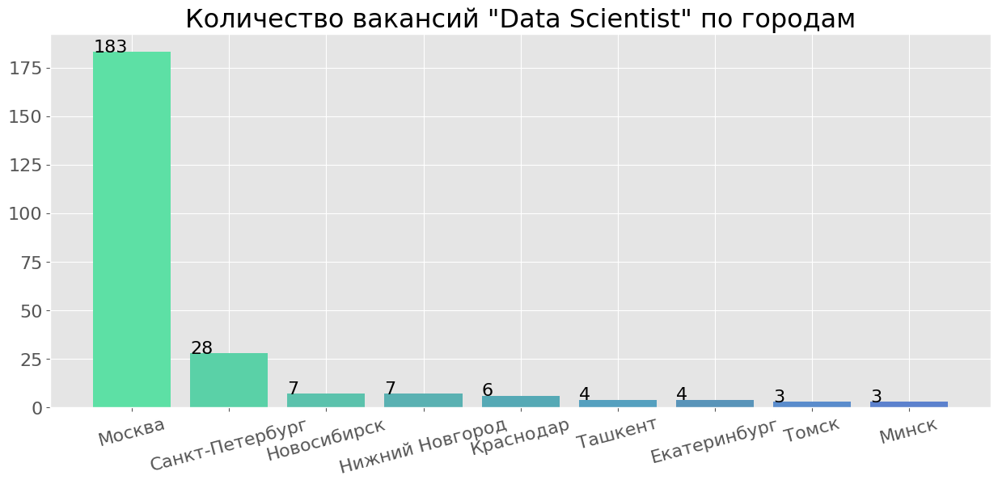
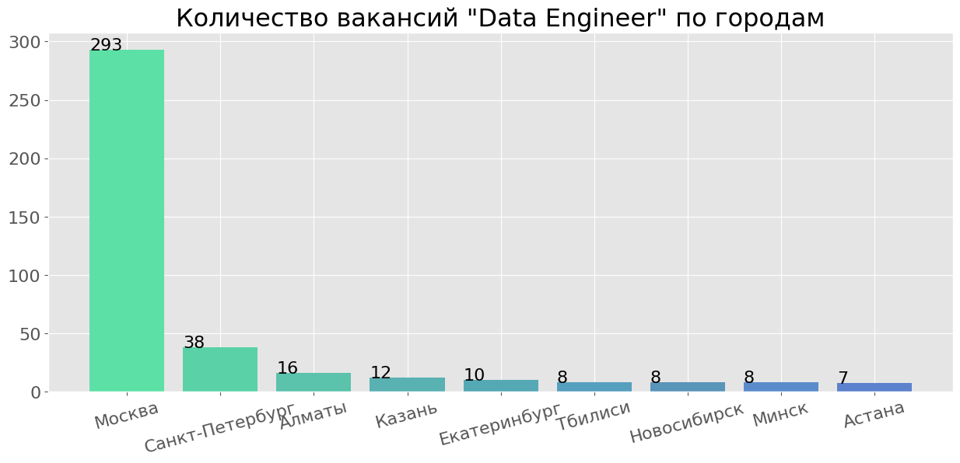
2. Количество искомых вакансий по городам
«Цифровые» профессии востребованы в основном
в Москве и Санкт-Петербурге

Slide 9
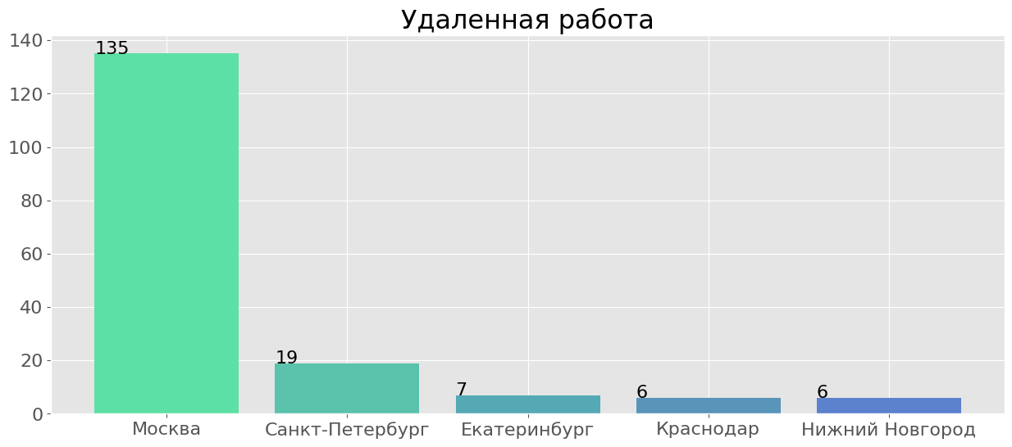
3. Количество предложений удаленной работы по городам

Slide 10
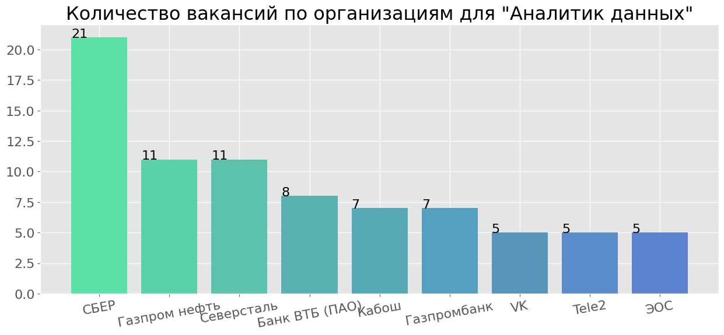
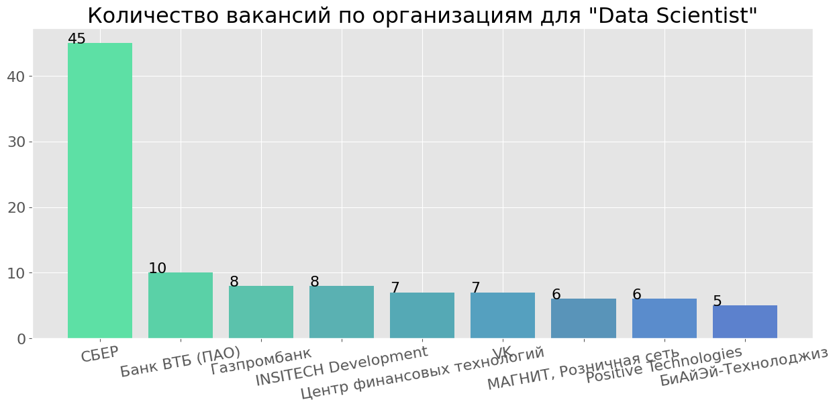
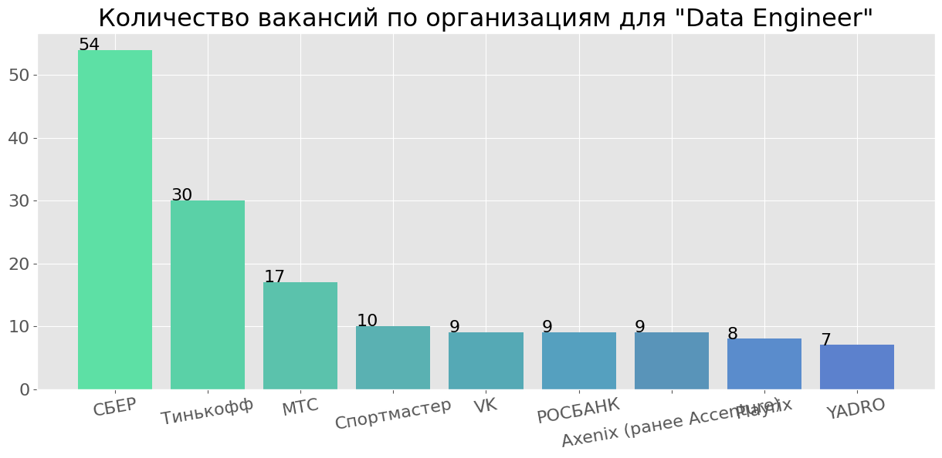
4. Количество вакансий по организациям
СБЕР – основной работодатель, где больше всего вакансий «цифровых» профессий

Slide 11
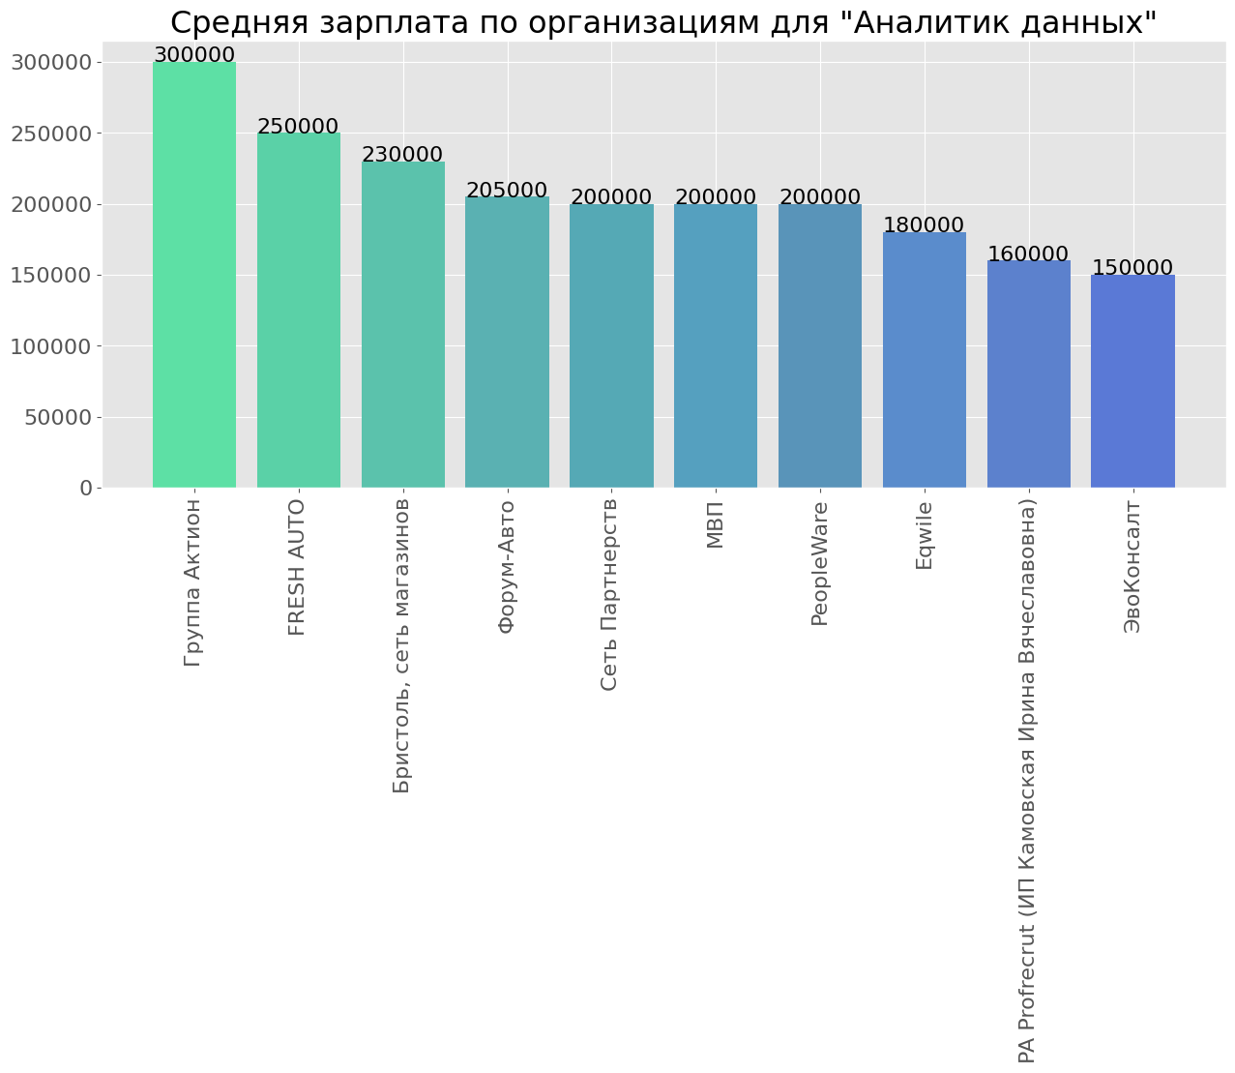
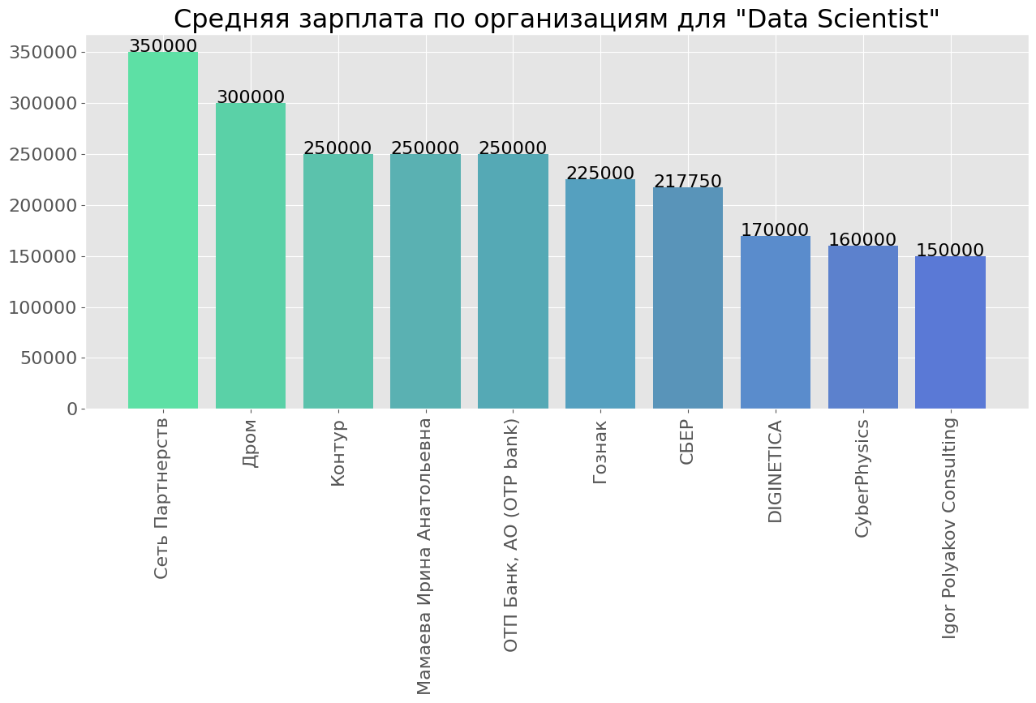
5. Предлагаемые организациями зарплаты

Slide 12
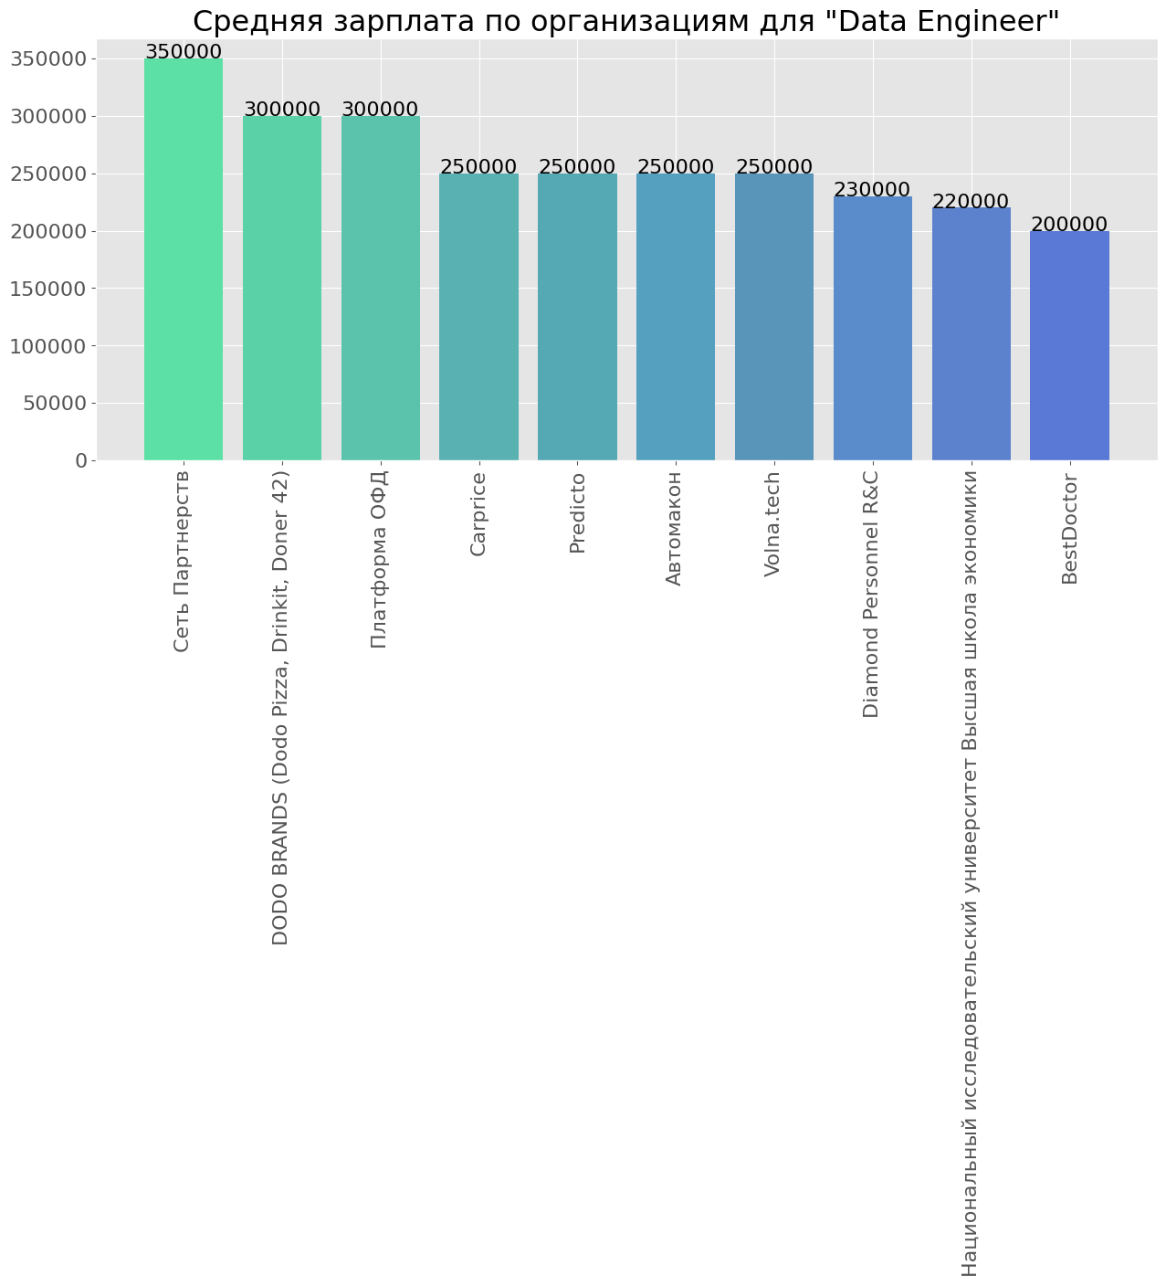
6. Предлагаемые организациями зарплаты
Самую высокую среднюю зарплату предлагают:
Аналитик данных: Группа Актион, FRESH AUTO
Data Scientist: Сеть Партнерств, Drom
Data Engineer: Сеть Партнерств, DODO BRANDS

Slide 13
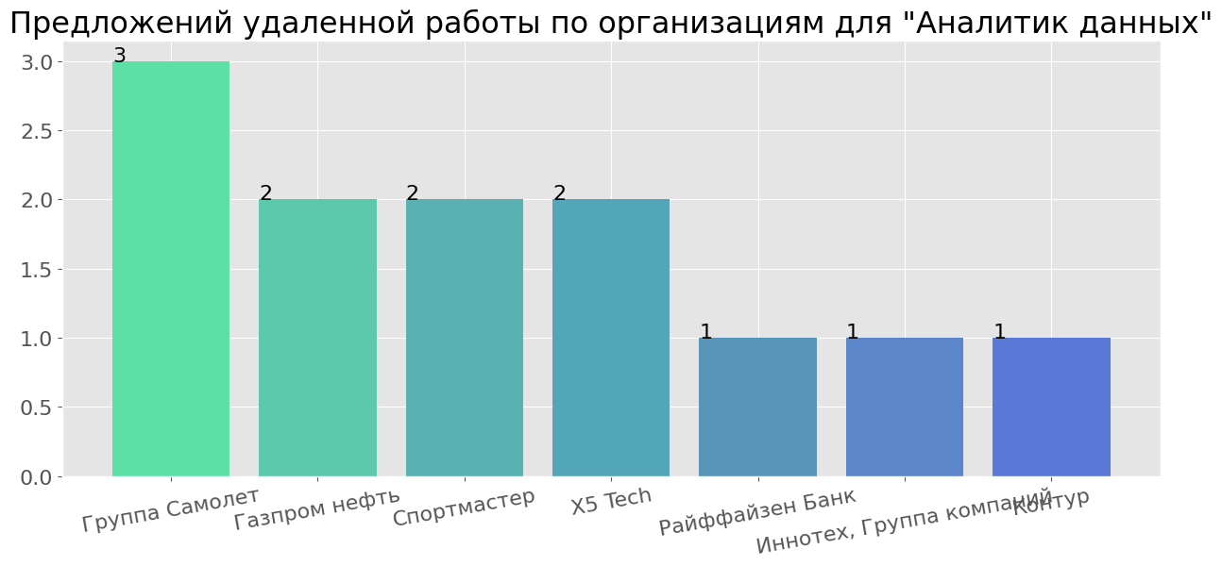
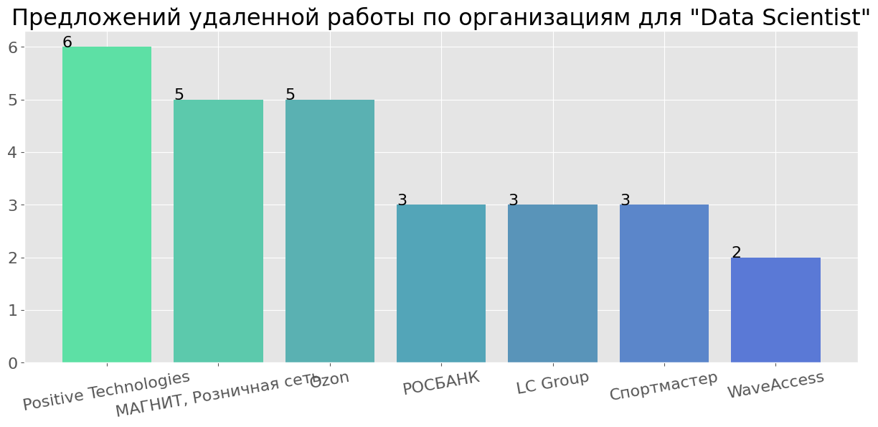
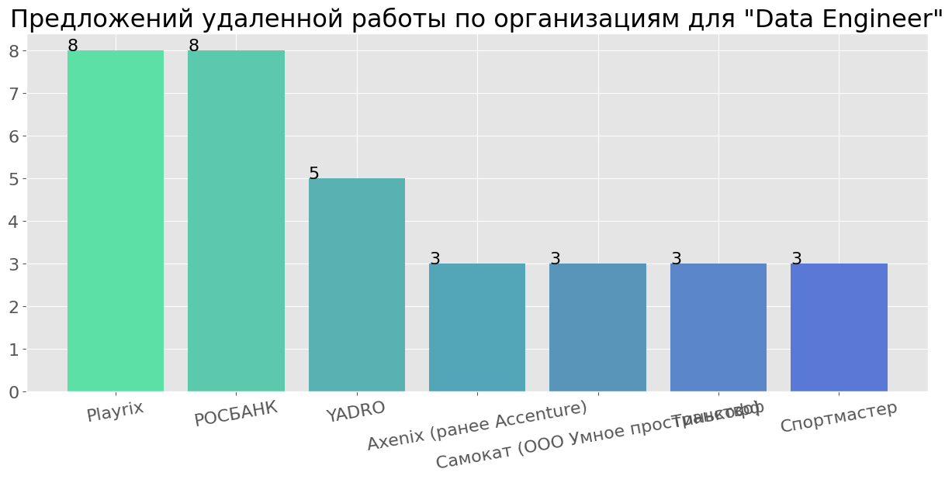
7. Предложения удаленной работы от организаций
Предложений по удаленной работе – 217.
Основные работодатели:
Аналитик данных: Группа Самолет
Data Scientist: Positive Technologies, Магнит, Ozon
Data Engineer: Playrix, РОСБАНК

Slide 14
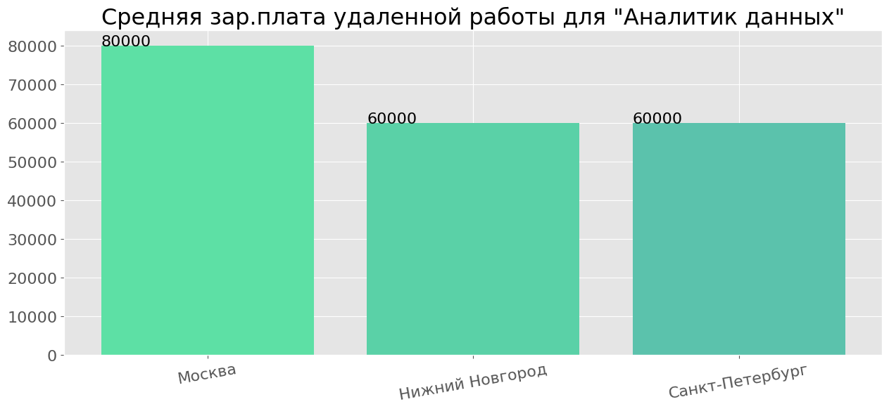
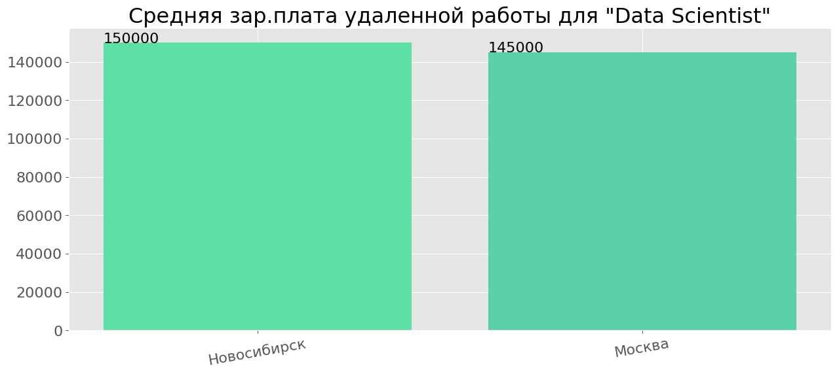
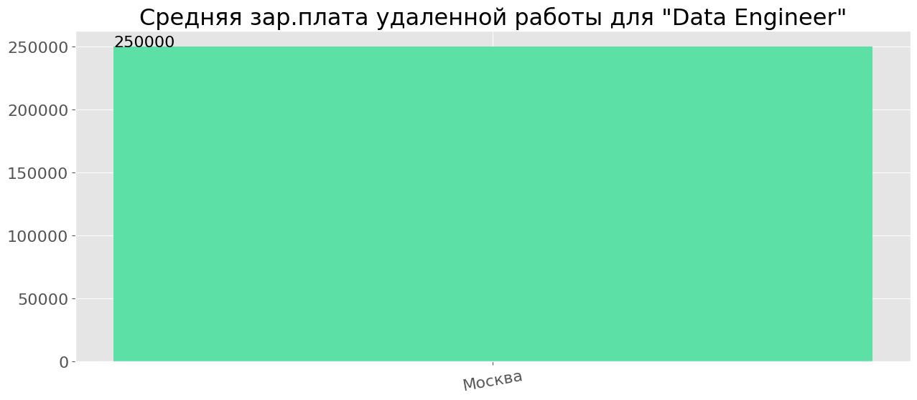
8. Предложения удаленной работы, средняя зарплата
Находясь на «удаленке» вы будете получать меньше, чем работая в офисе.
Самую высокооплачиваемую работу на
«удаленке» предлагают специалистам Data Engineer.

Slide 15
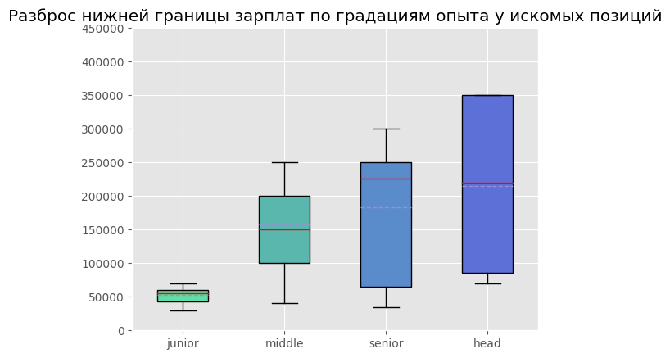
9. Разброс зарплат по градациям опыта

Slide 16
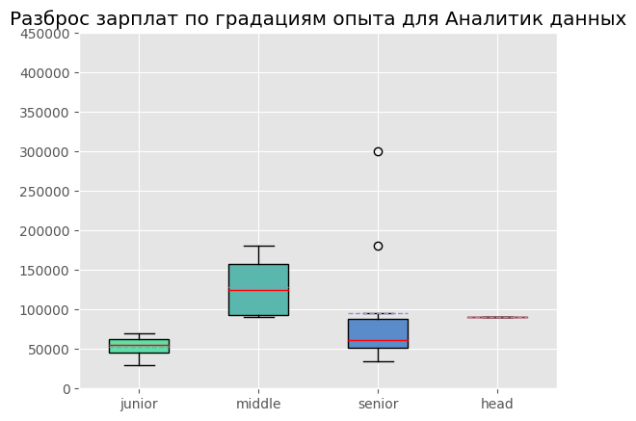
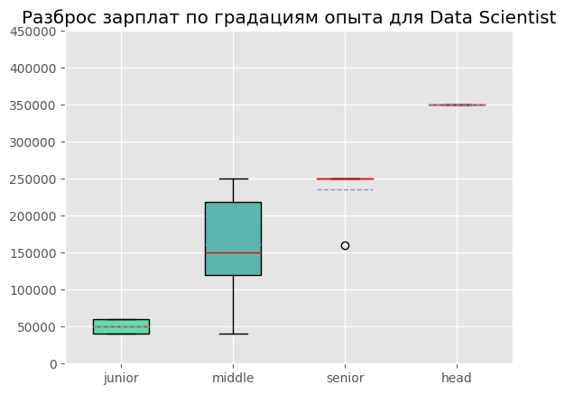
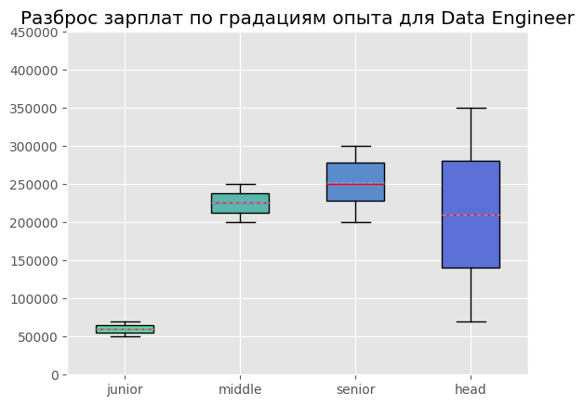
10. Разброс зарплат по градациям опыта
Для Junior работодатели предлагают одинаковую
зарплату для всех «цифровых» профессий

Slide 17
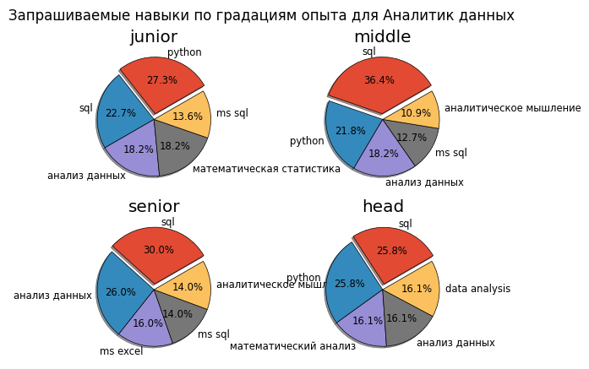
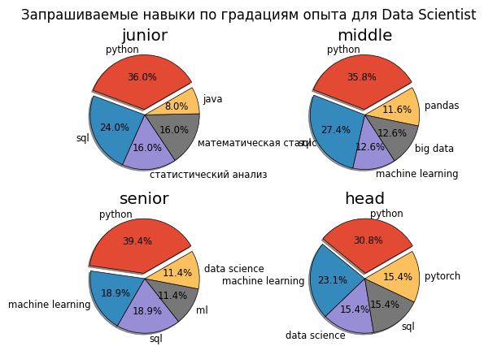
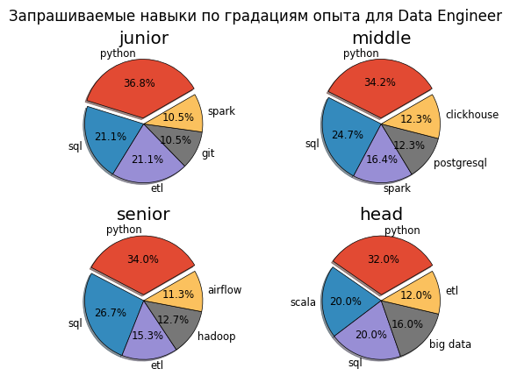
11. Навыки по градациям опыта
Основные навыки, которые указывает работодатель для всех цифровых профессий, это SQL и Python для всех специалистов, вне зависимости от градации опыта.

Slide 18
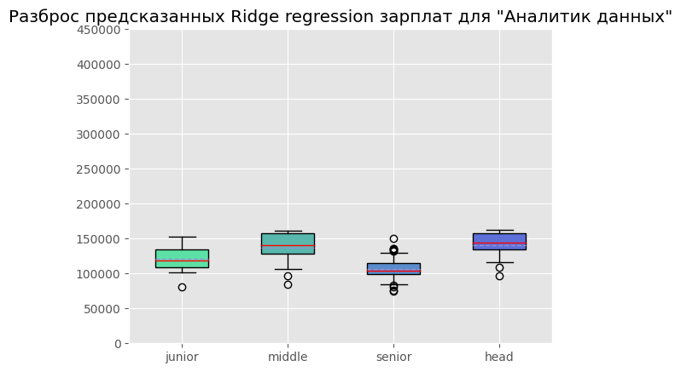
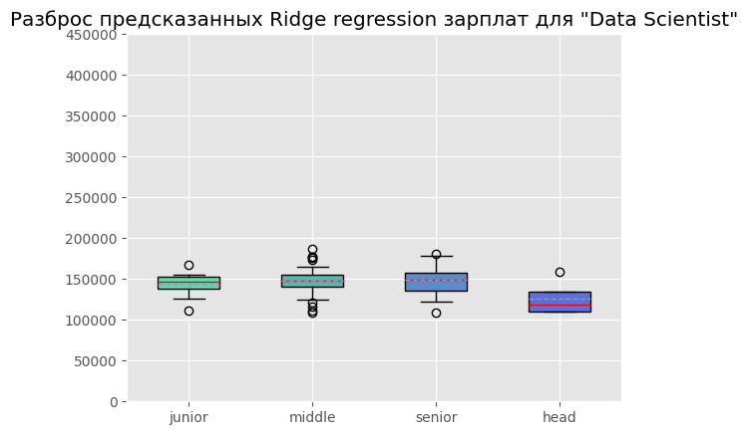
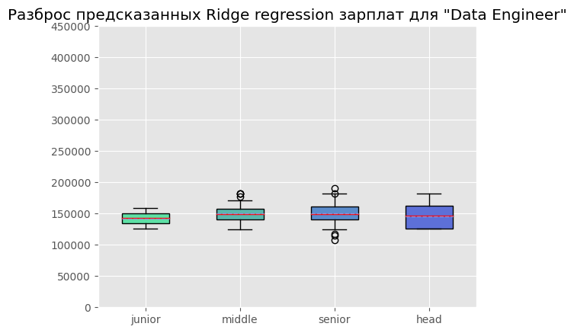
12. Применение алгоритмов машинного обучения для определения зарплат по текстовым описаниям
Ridge regression
Ошибка RMSE, тестовые значение = 63078.906239377124
R2_score, тестовые значение = 0.4516531665337775
Ошибка MAE, тестовые значение = 48230.895408360055
Ошибка MAPE, тестовые значение = 0.62848151567759
Ошибка RMSE, тренинг значения = 34255.0806576126
R2_score, тренинг значения = 0.816338382751144
Ошибка MAE, тренинг значение = 26877.146952441686
Ошибка MAPE, тренинг значение = 0.32482380696145624

Slide 19
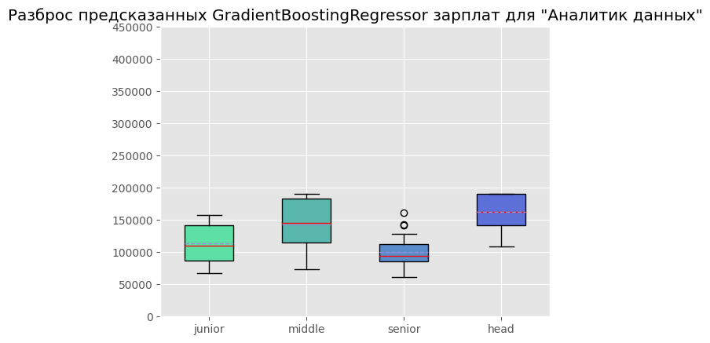
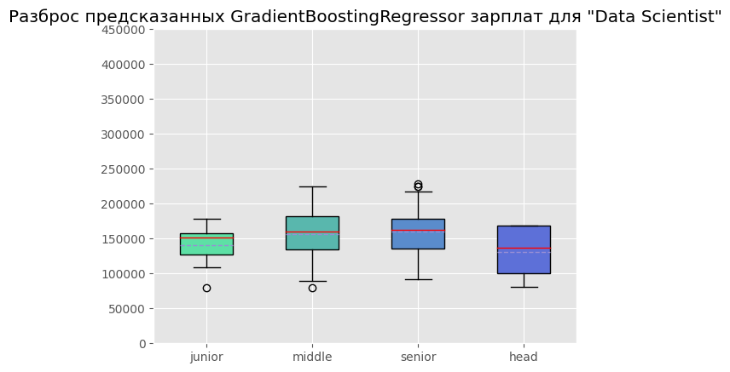
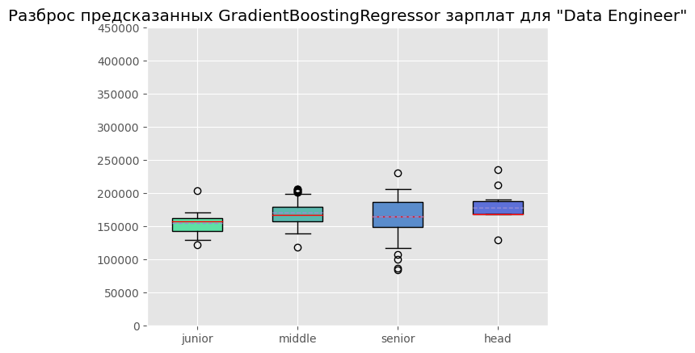
12. Применение алгоритмов машинного обучения для определения зарплат по текстовым описаниям
GradientBoostingRegressor
Ошибка RMSE, тестовые значение = 61402.775611680976
R2_score, тестовые значение = 0.4804073037393908
Ошибка MAE, тестовые значение = 44512.37160363232
Ошибка MAPE, тестовые значение = 0.5523552296866641
Ошибка RMSE, тренинг значения = 12900.665364748233
R2_score, тренинг значения = 0.9739509052513494
Ошибка MAE, тренинг значение = 5356.200213733287
Ошибка MAPE, тренинг значение = 0.0628877669841523

Slide 20
Выводы
Исследовав рынок 3-х «цифровых» профессий (Аналитик данных, Data Scientist, Data Engineer, всего 1231 вакансия) можно сделать следующие выводы:
Самые востребованные навыки, которые указывает работодатель для всех «цифровых» профессий, это SQL и Python для всех специалистов, вне зависимости от градации опыта.
«Цифровые» профессии востребованы в основном в Москве и Санкт-Петербурге
СБЕР – основной работодатель, где больше всего вакансий «цифровых» профессий
Самую высокую среднюю зарплату предлагают:
Аналитик данных: Группа Актион, FRESH AUTO
Data Scientist: Сеть Партнерств, Drom
Data Engineer: Сеть Партнерств, DODO BRANDS
Для Junior работодатели предлагают одинаковую зарплату для всех «цифровых» профессий

Slide 21
Выводы
Предложений по удаленной работе – 217 из 1213, из них 135 в Москве и 19 в Санкт-Петербурге
Основные работодатели удаленной работы:
Аналитик данных: Группа Самолет
Data Scientist: Positive Technologies, Магнит, Ozon
Data Engineer: Playrix, РОСБАНК
Находясь на «удаленке» вы будете получать меньше, чем работая в офисе
Самую высокооплачиваемую работу на «удаленке» предлагают специалистам Data Engineer

Slide 22
Выводы
Для прогнозирования зарплат по текстовым описаниям вакансий применены алгоритмы машинного обучения градиентный бустинг и Ridge (или гребневая регрессия).
Предсказания зарплат почти одинаковые на всех градациях опыта и являются усредненным значением всех известных зарплат.
На основании результатов предполагаю, что метод векторизации текста неверно оценил значимость слов в описании вакансий и приписанные значения не выделяют действительно значимые слова на фоне остальных.
Применение данных инструментов подготовки текста для алгоритмов машинного обучения требует более тонкой настройки либо более продвинутых решений для оценки текста.

Slide 23
Спасибо за внимание

